Slide 1
GENTRACK
Photos WhatsApp
sans contexte
Passez des rondes
papier à une ronde
WhatsApp
qui s'exploite.
Données structurées
exploitables
Cahiers et appels
pour coordonner
Dashboard groupe
en temps réel
GMAO sous-utilisée
car trop complexe
Données terrain
fiabilisées

Slide 2
01 — LE CONSTAT
Les équipes terrain gèrent au quotidien via WhatsApp et cahiers.
Les outils GMAO, trop complexes, restent sous-utilisés — et donc peu alimentés.
Aujourd'hui
Avec GenTrack
Rondes photos WhatsApp sans contexte ni structure
Rondes guidées, structurées, données enregistrées automatiquement
Horodatage incertain, impossible à prouver
Relevés horodatés à la minute — traçables et vérifiables
Rapports manuels sans synthèse ni analyse
Rapport PDF mensuel généré automatiquement + dashboard groupe
Appels pour savoir "si ça va" sur chaque site
Vue consolidée de tous vos sites en un clic
Données terrain non exploitables par la direction
Décisions basées sur des faits — pas des ressentis
Ce manque de données terrain génère des coûts d'exploitation importants : pannes non anticipées,
décisions sans historique, budget maintenance construit à l'estime.

Slide 3
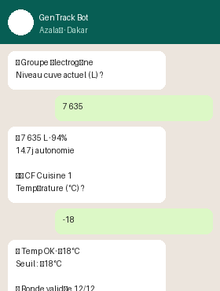
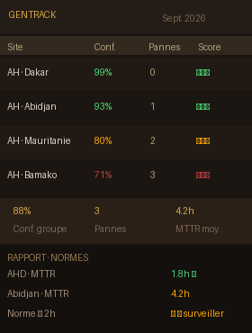
02 — LA SOLUTION
Trois interfaces.
Une seule logique.
Ronde terrain
via WhatsApp
Dashboard
Responsable Technique
Dashboard
Direction Technique & DG
Le technicien tape "saisie". Le bot guide équipement par équipement — horodaté, structuré. En 3 à 5 min depuis son téléphone.
Vue en temps réel des rondes, pannes actives et alertes sur seuil. Notifications WhatsApp immédiates. Il gère les urgences, pas l'information.
Vue multi-sites consolidée : conformité, scoring, MTTR groupe. Rapport PDF mensuel automatique. Des données terrain transformées en décisions.
Ce que ça change pour chacun
Technicien terrain
Resp. Technique
Dir. Technique
Direction Générale
Sa ronde guidée, pas de formulaire. Il sait quoi vérifier et dans quel ordre. Sa journée commence bien.
Il reçoit l'alerte dès qu'un seuil est franchi. Il gère les urgences, pas l'information.
Une page pour piloter tous ses sites. Il répond à la DG avec des chiffres, pas des impressions.
Un rapport mensuel automatique. Les coûts de maintenance qui deviennent prévisibles.

Slide 4



GENTRACK
Ce qu'on fait pendant
ces 30 minutes :
Prochaine étape :
30 minutes
pour voir comment
ça s'adapte
à votre contexte.
01
Vous présentez vos équipements critiques et vos contraintes terrain
02
On simule une ronde WhatsApp avec vos types d'équipements
03
On vous montre à quoi ressemble votre dashboard et vos alertes
Une démo personnalisée — vos types d'équipements,
vos problématiques, vos questions.
04
On évalue ensemble combien de temps ça prend à mettre en place
Wilfried Tchinda · Fondateur
Ils nous utilisent déjà
wilfried.gtm@gmail.com

